Slide 1
Zombie Evade
2023-1 Final Project
21800171 김주영
22000216 나보림

Slide 2
목차
01. 팀원
02. 개발 목표
03. 시스템 구조
04. 프로토콜
05. 게임 설명 및 규칙
06. 개발 방법

Slide 3
01. 팀원
김주영
프로젝트 기획
UI 구현
나보림
프로젝트 기획
프로토콜 설계
서버 구현
클라이언트 구현

Slide 4
02. 개발 목표
여러 플레이어가 서버에 접속하여 함께 즐길 수 있는 좀비 게임 개발:
플레이어
키보드 입력 값을 서버로 전송
서버로부터 플레이어들의 상태와 위치 정보를 받아 출력한다.
서버
플레이어에게 입력 값을 받아, 플레이어의 정보를 업데이트 한다.
사용자에게 업데이트된 정보를 전송한다.

Slide 5
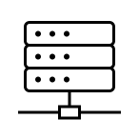

02. 시스템 구조
플레이어 이미지 파일 전송
플레이어 및 좀비 위치 전송
server
player
선택한 플레이어 ID 전송
사용자 입력값 전송
server
player

Slide 6
04. 프로토콜
player image 전송
char file_num (파일의 개수)
char filenamelen (파일 이름의 길이)
char* filename (파일의 이름)
file_message
size_t file_size (패킷단위로 나눈 파일의 크기)
char* file (파일 정보)
player ID ACK 전송
char ACK (선택한 ID에 대한 ACK)
0 - SUCCESS
1 - FAIL
player ID 전송
char player_id (클라이언트가 선택한 ID)

Slide 7
04. 프로토콜
player status 전송
game_message
char info
player_id (4 bit) (player ID)
status (3 bit) (player의 상태)
0 - alive
1 - die
2 - exit
char x (player x 좌표)
char y (player y 좌표)
player move event 전송
char move
‘U’ - UP
‘D’ - DOWN
‘L’ - Left
‘R’ - Right

Slide 8
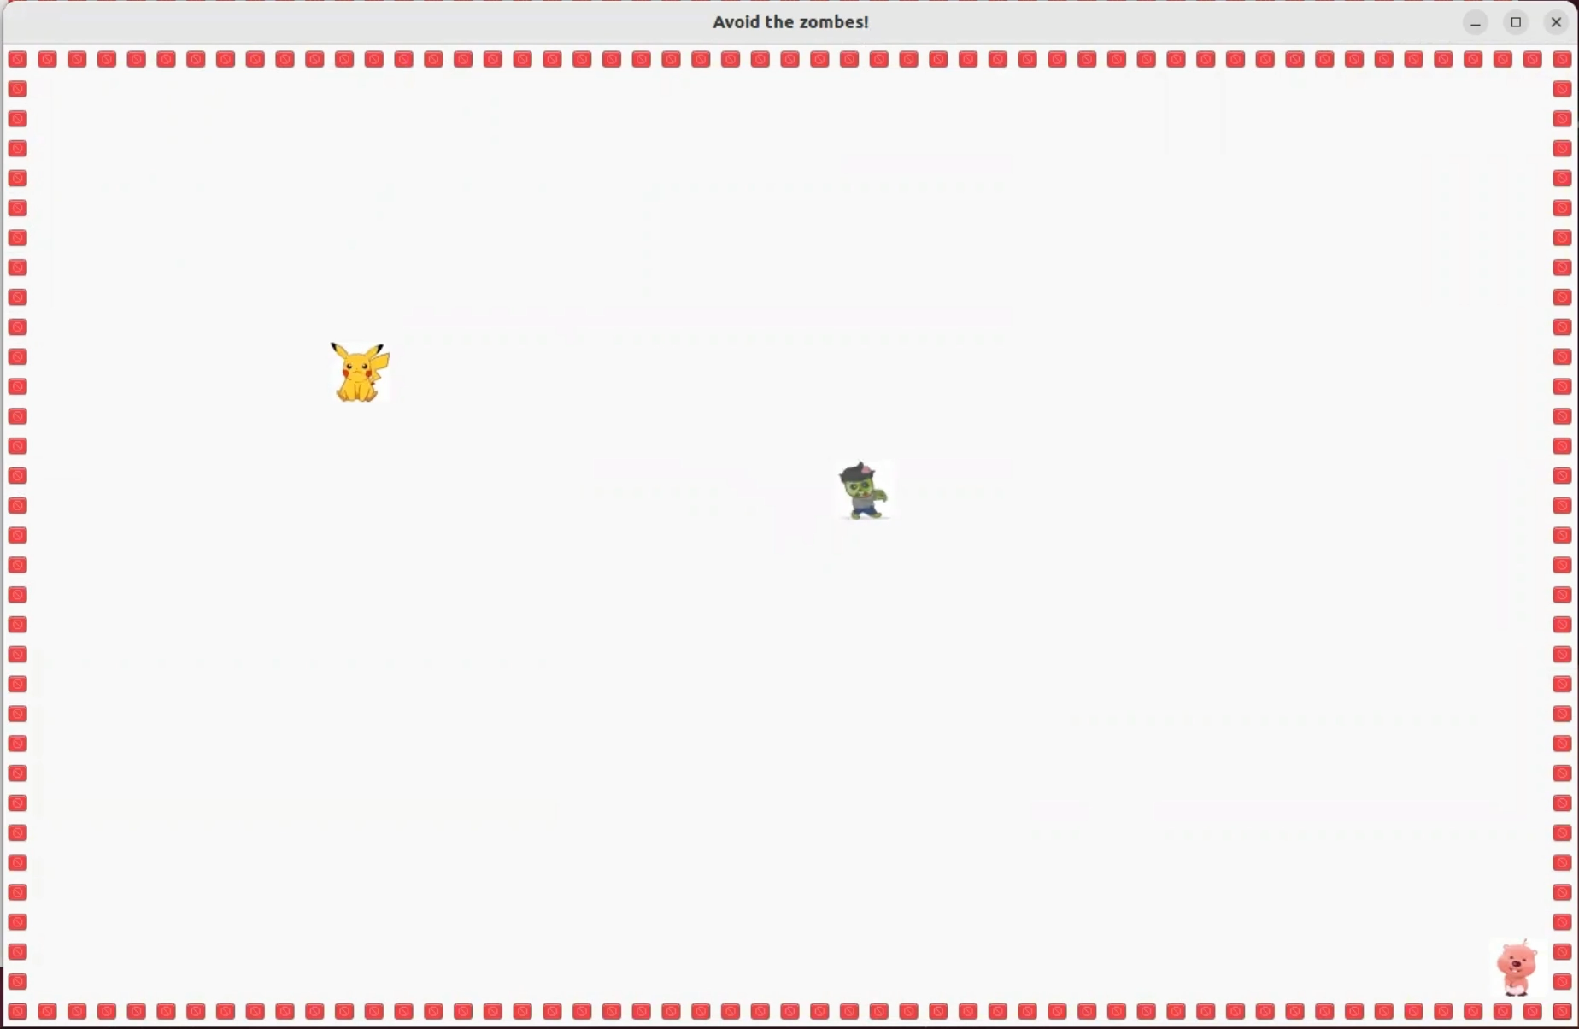
05. 게임 설명 및 규칙
랜덤한 값으로 움직이는 좀비와 플레이어 피해 다니는 게임
W, A, S, D를 사용하여 상하좌우로 움직이며 좀비와 플레이어들을 피할 수 있다.
좀비와 부딪치는 플레이어는 좀비로 변한다.
좀비로 변한 플레이어와 부딪치는 플레이어는 좀비로 변한다.
10초마다 좀비의 이동 속도는 점차 증가한다.

Slide 9
06. 개발 방법
c++11 표준 라이브러리
멀티스레드 프로그래밍 구현
Boost
TCP 네트워크 API 사용
gtkmm
사용자 입력(key event) 감지 및 사용자 인터페이스 구현

Slide 10
Appendix

Slide 11
자세한 동작 설명
서버 접속 요청
server
player
파일 개수 송신
파일 이름 길이 송신
파일 이름 송신
파일 정보가 담긴 file_message 송신
player 통신 thread
zombie thread

Slide 12
자세한 동작 설명
선택한 플레이어 ID 송신
server
player
선택한 플레이어 ID에 대한 ACK 전송
gtkmm을 활용하여 사용자의 키보드 입력 값을 받고 서버에 송신
player 통신 thread
zombie thread
다른 플레이어와 중복 선택 여부 확인 후 ACK 전송

Slide 13
자세한 동작 설명
시작 message 전송
server
player
gtkmm을 활용하여
수신 받은 message 정보를 기반으로 화면에 출력
player 통신 thread
zombie thread
좀비 위치 전송
클라이언트의 위치 파악 후
가까워는 방향으로
랜덤하게 이동
모든 플레이어 접속시
좀비의 상태를 alive로 설정하여 message 전송

Slide 14
자세한 동작 설명
키보드 이벤트
server
player
gtkmm을 활용하여 사용자의 키보드 입력 값을 받고 서버에 송신
업데이트된 플레이어 정보
gtkmm을 활용하여
수신 받은 message 정보를 기반으로 화면에 출력
player 통신 thread
zombie thread
플레이어의 위치 및
상태 업데이트

Slide 15
자세한 동작 설명
게임 종료 전송
server
player
gtkmm을 활용하여
수신 받은 message 정보를
기반으로 화면에 출력
player 통신 thread
zombie thread
플레이어의 상태 확인 후
alive한 플레이어가 있다면 프로그램 종료

Slide 16
Github 주소
https://github.com/skqhfla/IoT_Final_Project.git

Slide 17
참고자료
https://github.com/boostorg/asio/tree/develop/example/cpp11/chat
https://developer-old.gnome.org/gtkmm-tutorial/stable/index.html.en

Slide 18
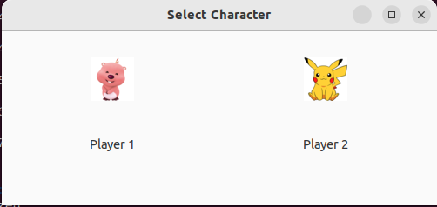
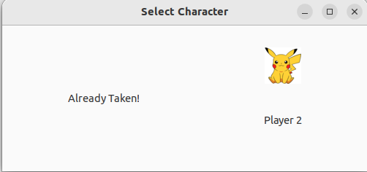
시현
플레이어 선택 창
키보드의 숫자키로 선택 가능
중복 선택시 message 출력

Slide 19
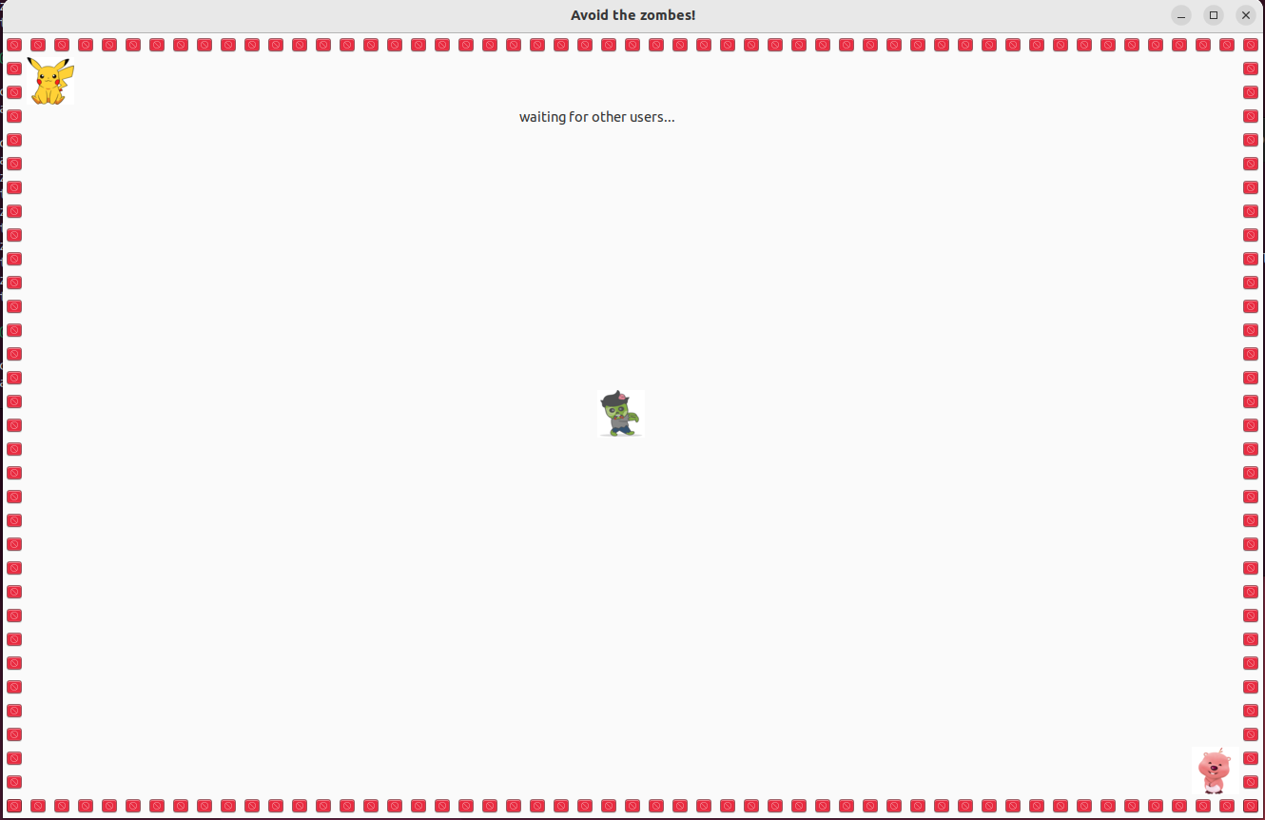
시현
대기 화면
모든 플레이어 입장까지 움직일 수 없음

Slide 20
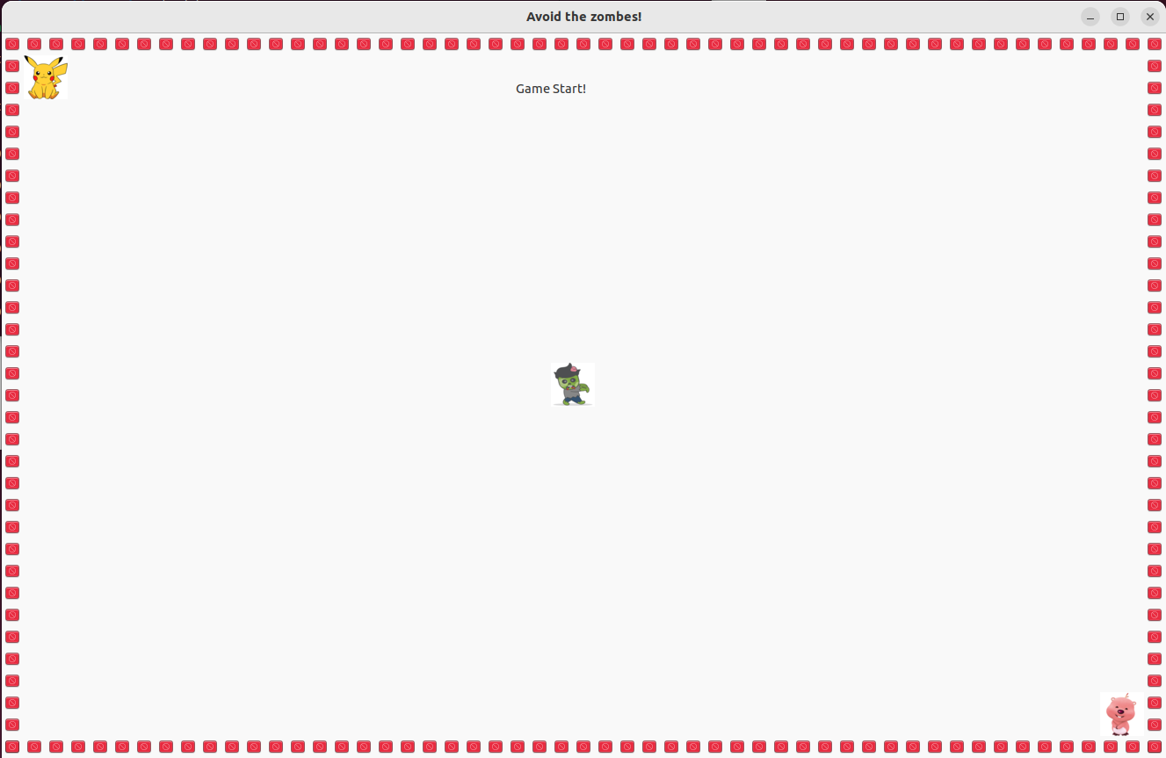
시현
게임 시작

Slide 21
시현
게임 동작

Slide 22
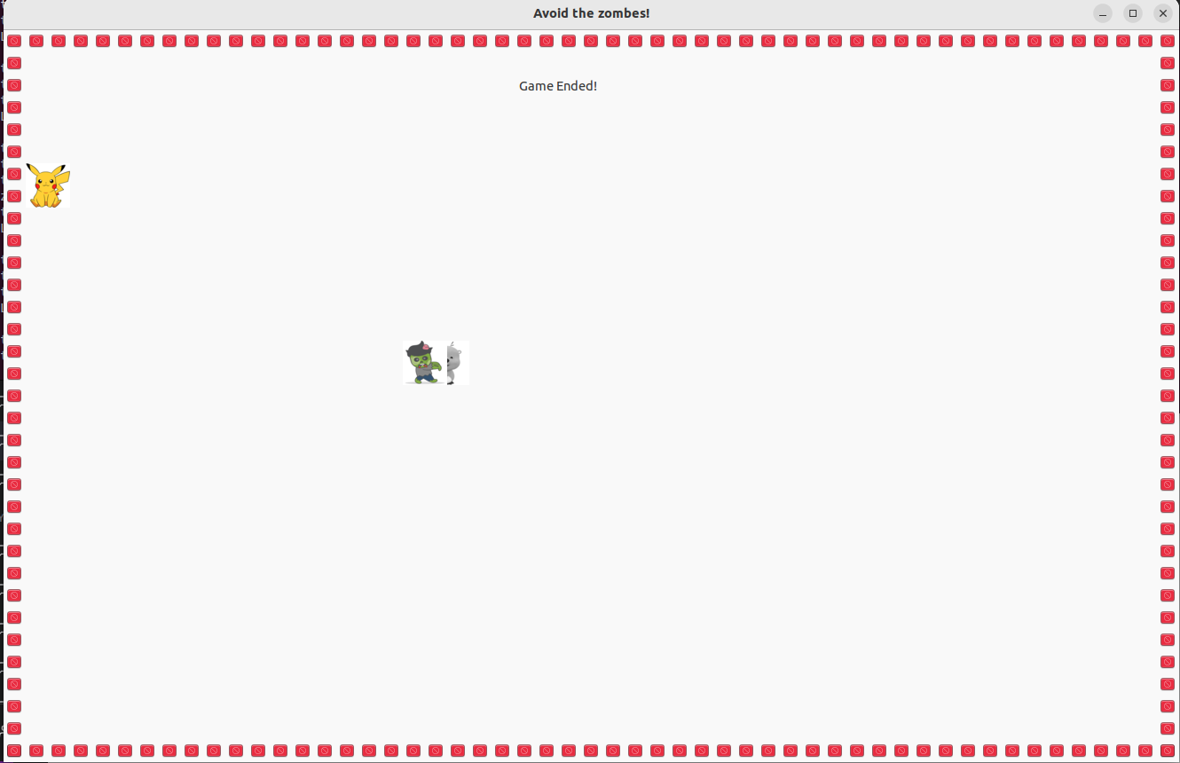
시현
게임 종료

Slide 23
감사합니다.

